Slide 1


إنتاج المحتوى للتسويق الرقمي
د. محمد رفعت
MKT212
إنتاج المحتوى التسويقي للمواقع الالكترونية
والبريد الالكتروني
وتحسين محركات البحث - والذكاء الاصطناعي
المحاضرة العاشرة
www.midocean.ae

Slide 2

محتويات المحاضرة العاشرة
إنتاج المحتوى التسويقي للمواقع الالكترونية
والبريد الالكتروني
وتحسين محركات البحث - والذكاء الاصطناعي
إنتاج الرسائل والنشرات البريدية الالكترونية التسويقية
تحسين نتائج محركات البحث
إنتاج المحتوى التسويقي للمواقع الالكترونية
انتاج المحتوى التسويقي الرقمي في عصر الذكاء الاصطناعي

Slide 3
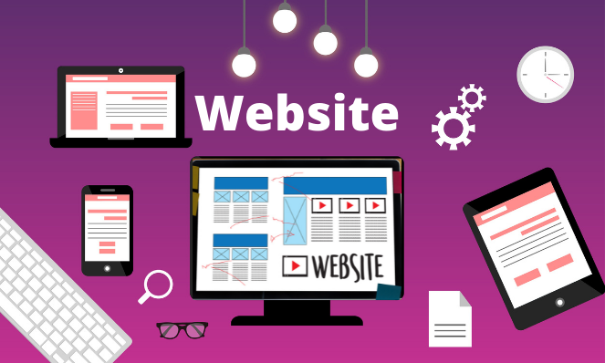
إنتاج المواقع الالكترونية الجاهزة للتسويق الرقمي
الموقع الالكتروني لشركات الأعمال المختلفة وسيلة مهمة ولا يمكن الاستغناء عنها لأنها تشبه الموقع الجغرافي للشركة (المبنى الرئيسي والفروع المنتشرة) بل ربما يكون أهم من الموقع الجغرافي حيث إن بعض الشركات لها تواجد الكتروني دون تواجد جغرافي، نظرا لسهولة بناء المواقع الالكترونية وإنخفاض تكلفتها مقارنة بتأسيس موقع جغرافي وبنائه وتأسيسه.

Slide 4
عوامل أهمية الموقع الالكتروني لشركات الأعمال
الوجود الرقمي والانتشار العالمي:
  الموقع الإلكتروني يوفر وجودًا رقميًا للشركة ويتيح لها الوصول إلى جمهور عالمي.
  يسهم في زيادة الظهور والوصول للعملاء المحتملين عبر محركات البحث والمنصات الرقمية.
تعزيز الصورة والمصداقية:
  الموقع الإلكتروني المحترف والمصمم بشكل جيد يعزز صورة الشركة وسمعتها.
  يساعد في إنشاء انطباع إيجابي عن الشركة وجودة منتجاتها وخدماتها.
زيادة المبيعات والعملاء:
  الموقع الإلكتروني يسهّل عملية التواصل والتفاعل مع العملاء والقيام بعمليات البيع والتسوق.
  يساعد في اكتساب عملاء جدد والحفاظ على العملاء الحاليين
4- التواجد متعدد القنوات:
الموقع الإلكتروني يمكن ربطه مع قنوات التواصل الأخرى مثل وسائل التواصل الاجتماعي والتطبيقات المحمولة.
يوفر تجربة متكاملة للعملاء عبر مختلف القنوات الرقمية

Slide 5
عوامل أهمية الموقع الالكتروني لشركات الأعمال
5- توفير معلومات وخدمات للعملاء:
الموقع يوفر معلومات مفصلة عن المنتجات والخدمات وكيفية الحصول عليها.
يساعد العملاء في الحصول على الدعم والمعلومات التي يحتاجونها.
6- تحسين الكفاءة الوظيفية الداخلية للشركات:
الموقع الإلكتروني يمكن استخدامه لتحسين العمليات الداخلية للشركة.
كتطبيقات إدارة الموارد البشرية أو المشتريات أو المبيعات
7- التواصل والتسويق الفعال:
الموقع الإلكتروني يتيح للشركة إنشاء محتوى تسويقي وتفاعلي لجذب العملاء.
ينشر المحتوى المتميز مثل المقالات والفيديوهات والبث المباشر، مما يساعد في بناء علاقات مع العملاء.
8- جمع بيانات وتحليلات عن زوار الموقع:
الموقع يوفر إمكانية جمع بيانات حول زوار الموقع وتفاعلاتهم.
تحليل هذه البيانات يساعد في فهم سلوك العملاء وتحسين تجربتهم.

Slide 6
عوامل أهمية الموقع الالكتروني لشركات الأعمال
9- مرونة التحديث والتغيير
من المميزات الرائعة للمواقع الإلكترونية إنها تعطي مرونة كبيرة في إضافة وحذف أي خدمة جديدة إلي موقعك بسهولة وبدون الحاجة إلى إجراء عمليات كثيرة، فقط بضغطة زر يمكنك إضافة كافة التفاصيل الخاصة بالخدمة الجديدة وطرحها على الموقع لتمكين العملاء من التعرف عليها والاستفادة بها.
10- بناء هوية الشركة وترسيخها في أذهان العملاء
تكمن أهمية تصميم موقع إلكتروني متجاوب على جميع الأجهزة وذو تصميم فريد في بناء هوية متميزة لشركتك وترسيخ تلك الصورة في أذهان عملائك المستهدفين، ويحدث ذلك من خلال جعل إسم الموقع بإسم الشركة لتعزيز علامتك التجارية وتصميم لوجو إحترافي يعبر عن خدماتك مع إظهار الخدمات التي تقدمها الشركة بشكل منمق وسلس في التصفح.

Slide 7
عوامل أهمية الموقع الالكتروني لشركات الأعمال
11- قلة التكاليف:
عند مقارنة تكاليف إنشاء موقع للشركة على أرض الواقع بتكاليف إنشاء الموقع الإلكتروني بالطبع سيكون الفارق كبير جداً، فعند شراءك لقطعة أرض وتجهيزها بكافة المحلقات الأساسية لقيام الشركة تحتاج إلى إنفاق الكثير من الأموال بجانب الجهد والوقت الكثير، إما عند قيامك بإنشاء موقع إلكتروني سوف تحتاج إلى حجز دومين بإسم الشركة واختيار استضافة مناسبة لمتطلبات الموقع، بعد ذلك يمكنك إطلاق موقع إلكتروني ذو تصميم فريد ومتميز وألوان مناسبة لمجال أعمال شركتك، وبناء هوية خاصة للشركة بتكاليف زهيدة للغاية.
12- قابلية الوصول إلى موقعك طوال الوقت:
من أهمية الموقع الإلكتروني للشركة إنه يمكن الزوار والمستهدفين من التواجد على الموقع وقتما شاءوا وأينما وجدوا، فخاصية الـ 24/7 Online من أبرز خصاص المواقع الإلكترونية أنه يمكن العملاء المستهدفين من الدخول على الموقع في أي وقت دون التقيد بمواعيد عمل معينة أو أيام عمل معينة.

Slide 8

الفرق بين تصميم المواقع الالكترونية وتطوير المواقع
تصميم المواقع الإلكترونية هو عرض محتويات صفحة الويب المكونة من صور ونصوص بطريقة منظمة لزوار الموقع، تعكس العلامة التجارية للشركة ومعلوماتها وتضمن تجربة سهلة الاستخدام.
من أجل القيام بتصميم مواقع وتطبيقات إلكترونية يجب أولاً إلى تحديد الخدمة التي تقدمها الشركة أو الشخص أو العلامة التجارية، على سبيل المثال هل يتم إنشاء الموقع لطبيب أسنان أو لفندق أو لمطعم أو غيرهم.
وهكذا يتضح أن تصميم المواقع الإلكترونية هو العمل الذي يتم إجراؤه للترويج للأشخاص أو المؤسسات أو المنظمات عن طريق ترميز صفحات الموقع وتحريرها ونشرها على الإنترنت.
الغرض الرئيسي من تصميم وتطوير المواقع الالكترونية هو إنشاء منصة من شأنها أن تعود بالنفع المُتبادل على زوار الموقع ومالك الموقع في نفس الوقت.

Slide 9

الفرق بين تصميم المواقع الالكترونية وتطوير المواقع
تطوير المواقع الإلكترونية يعني برمجة وصيانة المواقع، وهذا ما يتطلب المعرفة بالعديد من التقنيات والمهارات المختلفة، بالإضافة إلى تقنيات الويب الأساسية مثل HTML و CSS و JavaScript ومن الضروري أيضًا الإلمام بلغات البرمجة الأخرى وإدارة قواعد البيانات وأمن الويب والتوافق مع الأجهزة المحمولة.
يساعد تطوير المواقع الإلكترونية الشركات أو الأفراد على زيادة تواجدهم عبر الإنترنت وتنمية أعمالهم، وينقسم مجال تطوير المواقع الإلكترونية بشكل أساسي إلى 3 أقسام هم: برمجة الواجهة الأمامية وبرمجة الواجهة الخلفية والصيانة المستمرة.

Slide 10

الفرق بين تصميم المواقع الالكترونية وتطوير المواقع
يشير تصميم المواقع على وجه التحديد إلى العمليات المطلوبة لجعل الواجهة الأمامية للموقع الإلكتروني (الجزء الذي يراه زائر صفحة الموقع الإلكتروني) جذابة وسلسة، كما يتأكد المصمم أن الموقع يبدو واضحًا وأن العملاء يعرفون كيفية التفاعل معه.
بينما يُركّز تطوير المواقع على البرمجة التي تتم خلف الكواليس والوظائف الأساسية التي تجعل الموقع الإلكتروني يعمل بشكل صحيح.
ويظهر الفرق بين تطوير وتصميم المواقع الالكترونية في دور المطوّر والمصمم، حيث يعتبر المصمم شخص مُبدع يقوم بتحويل الأفكار إلى تصاميم جذابة ويهتم بالجوانب المرئية للموقع، بينما المطوّر شخص تقني يحوّل التصاميم إلى مواقع إلكترونية فعليّة ويهتم بالجانب التقني والبرمجة.

Slide 11
مجالات تطوير المواقع الالكترونية
تطوير الواجهة الأمامية
تتضمن إنشاء واجهات مرئية وواجهات مستخدم لمواقع الويب أو التطبيقات، بالإضافة إلى ذلك يمكن إضافة ميزات أخرى لتحسين تجربة المستخدم، مثل إضافة عناصر تفاعلية وجعل صفحات الويب متوافقة مع الأجهزة المحمولة.
تطوير الواجهة الخلفية
تتضمن إدارة قاعدة البيانات والبرمجة من جانب الخادم الرئيسي للموقع وأمن الويب، والتفاصيل الفنية الأخرى لمواقع الويب أو التطبيقات، كما يتم من خلالها التعامل مع مشكلات مثل لغات البرمجة وإدارة قواعد البيانات واختبارات الاختراق وتغذية الموقع بالمحتوى.

Slide 12
مجالات تطوير المواقع الالكترونية
الصيانة المستمرة للموقع وتشمل عدة أنواع
الصيانة الوقائية:
  تهدف إلى الحفاظ على سلامة وأمن الموقع بشكل مستمر.
  تتضمن تحديث البرمجيات والأنظمة الأساسية للموقع بانتظام.
  تنفيذ نسخ احتياطية دورية للمحتوى والبيانات.
  فحص الموقع بشكل منتظم لاكتشاف أي مشكلات محتملة.
الصيانة التصحيحية/ الإصلاحية :
  تهدف إلى إصلاح أي مشكلات أو أخطاء تظهر في الموقع.
  تتضمن التعامل مع الأخطاء البرمجية والأمنية وحلها بسرعة.
  تتضمن التصدي بسرعة لأي انقطاعات أو هجمات أمنية.
الصيانة التطويرية:
  تهدف إلى إضافة ميزات وتحسينات جديدة للموقع.
  تتضمن تحديث المحتوى والتصميم بشكل دوري.
  إضافة وظائف وتطبيقات جديدة لتحسين تجربة المستخدم.
  تحسين الأداء والسرعة والقابلية للتكيف مع الأجهزة المختلفة.

Slide 13
خطوات تصميم المواقع الإلكترونية
1- التخطيط والتحليل:
في هذه المرحلة يتم التواصل مع العميل وتحديد ما يحتاجه وأولوياته ومتطلباته واسم الموقع والهدف من إطلاقه، ثم يتم إجراء التحليلات اللازمة حول الجمهور المستهدف وسمة العلامة التجارية والخدمات والمنتجات المُقدّمة والمحتوى الذي سيتم عرضه من خلال الموقع، وكذلك تصميم وبرمجة الموقع وإنشاء بنيته التحتية بشكل مميز عن المنافسين، مع تحديد خطة زمنية مُحددة للبدء والانتهاء.
بعد الانتهاء من جمع هذه المعلومات السابق ذكرها، يمكن الآن إنشاء خرائط الموقع التي توّفر وصف مرئي واقعي يُحدد وظائف الموقع التي تتضمن تسجيل الدخول أو الدردشة للسؤال عن تفاصيل المنتج أو الخدمة، والتي تعتبر الأساس لإنشاء موقع إلكتروني بواجهة مميزة وسهلة الاستخدام.

Slide 14
خطوات تصميم المواقع الإلكترونية
2- تصميم الموقع
في هذه المرحلة، يتم تصميم واجهة الموقع بما يتناسب مع المعلومات التي تم جمعها من العميل ووفقًا للخدمة التي يتم تقديمها، ويتم أخذ بعض التفاصيل بعين الاعتبار مثل الألوان ونمط الخط المُستخدم والصور واللوجو والمحتوى بأنواعه والمزيد من التفاصيل الأخرى.
من المعروف أن المحتوى المرئي يزيد من النقرات والمشاركة والإيرادات، لكن لا تجعل الصور عالية الجودة في صفحات الموقع الإلكتروني، لأن ذلك قد يعمل على تقليل سرعة تحميل موقعك، كما أن النصوص المضمنة بالموقع لابد من أن تحتوي على كلمات مفتاحية يبحث عنها المستهلك كى يزيد ذلك من فرصة ظهور موقعك على محركات البحث.

Slide 15
خطوات تصميم المواقع الإلكترونية
3- التطوير والبرمجة
بعد أن يكون التصميم جاهزًا يتم بدء مرحلة البرمجيات، وإدخال محتويات الموقع، وأثناء عملية الترميز التي يتم فيها استخدام PHP و Javascript و Css3 و APIs، يتم تطوير الصفحة الرئيسية للموقع أولًا، ويليها تطوير الصفحات الداخلية وملأها بالمحتوى المُناسب.
بعد تحديد كيفية عرض محتوى الموقع، وما هي المعلومات التي سيتم تخزينها، وكيفية إنشاء اتصال تفاعلي مع الزوار، تستمر عملية البرمجية مع إنشاء قاعدة البيانات، وبرمجة لوحة الإدارة ونظام إدارة المحتوى، لضمان الحصول على أفضل تجربة للمستخدم.

Slide 16
خطوات تصميم المواقع الإلكترونية
4- إنشاء المحتوى
بعد الانتهاء من مرحلتي تصميم وتطوير المواقع الالكترونية تبدأ مرحلة إنشاء وتحميل المحتوى، حيث يتم تحميل النصوص والصور والفيديوهات والمقالات بطريقة تتمتع بالتكامل البصري بما يتوافق مع معايير الموقع.
يجذب المحتوى القصير والمُباشر والمُثير للاهتمام انتباه الزائرين لفترة طويلة، ويجعلهم ينتقلون بشغف إلى الصفحات الأخرى.
تقسيم المحتوى إلى فقرات قصيرة مُكملة بعناصر مرئية جذابة يساعد في الحفاظ على مظهر ممتع ومُريح للعين.
يُعزز المحتوى أيضًا ظهور الموقع على محركات البحث، ويُعد استخدام الكلمات والعبارات الرئيسية المستهدفة أمر ضروري لنجاح الموقع الإلكتروني، حيث يتم التقاط المحتوى المكتوب بشكل جيد والغني بالمعلومات والكلمات الرئيسية بسهولة أكبر بواسطة محركات البحث، وهذا ما يُسهل عثور المزيد من الزوار على الموقع.

Slide 17
خطوات تصميم المواقع الإلكترونية
5- التحقق والاختبار
يتم اختبار الموقع من قبل مستخدمين مختلفين، مع التحقق من السرعة والدقة وعمل جميع الروابط والامتثال لمعايير الويب، وإذا كانت هناك صفحات أو أيقونات لا تعمل، يتم إبلاغ فريق العمل بذلك، وفي حال ظهور مُشكلات متعلقة بالمحتوى، يمكن تحديثها بسهولة عبر لوحة إدارة المحتوى، وإجراء التصحيحات اللازمة.

Slide 18
خطوات تصميم المواقع الإلكترونية
6- النشر والإطلاق:
بعد اجتياز مراحل الاختبار وإتمام الفحوصات النهائية والحصول على موافقة العميل، يتم إطلاق الموقع، وتسليمه للعميل، مع الاتفاق على خطة طوارئ تجاه أي احتمالات ولحفظ الأمور تحت السيطرة.
بمجرد إطلاق الموقع الإلكتروني لا يتوقف عمل الشركة، حيث يتولى فريق العمل تحديث المحتوى المكتوب، وإضافة عناصر وصفحات جديدة وتعديل التصميمات وتحسين الموقع باستمرار.
7- الدعم والصيانة:
في مرحلة ما بعد الإطلاق تظهر متطلبات الدعم على المواقع الإلكترونية بشكل عام بطريقتين، الأولى هي الإصلاحات والصيانة، والثانية هي التحديثات وتغيير المحتوى أو إضافة محتوى جديد، وتحديث رموز الموقع الإلكتروني، وتحسين قواعد البيانات.
يظل فريق العمل بحاجة إلى معالجة بعض الأخطاء، وعندما يتعلق الأمر بالتصميم، احتياجات العميل واتجاهات وممارسات تصميم الويب تتغير بمرور الوقت، لذا قد يتم إجراء بعض التعديلات وفقًا لذلك.

Slide 19
أسس إنتاج المواقع الالكترونية لشركات الأعمال على مستوى التصميم
ترتيب الأقسام وصفحات الويب بالشكل المناسب لطبيعة نشاط الموقع، والاهتمام بتجربة المستخدم أمر لا غنى عنه، لذلك عليك الاهتمام بتنظيم صفحات الموقع بداية من الصفحة الرئيسية، وشعار الموقع والصفحات الفرعية الأخرى لإجبار المستخدم على البقاء داخل موقعك لأطول فترة ممكنة.
يجب الاهتمام بالتسلسل الهرمي البصري اللازم لترتيب العناصر داخل صفحات الويب وفقًا لدرجة الأهمية، حيث يبدأ التسلسل بأهم عنصر يليه الأقل وهكذا، مع مراعاة الاختلاف في أحجام الخطوط وتقسيم الصفحة إلى أعمدة.
الاستفادة من المساحات البيضاء أو الفارغة، لتحويل الانتباه إلى عناصر محددة داخل الصفحة، كما تساهم في تسهيل التنقل بين كلاً من مكونات الصفحة والعناصر، وكسر التشابه بينهما.
اختيار الألوان الخاصة بموقعك بدقة، لكل نشاط تجاري طبيعة ألوان معينة عليك الالتزام بها مع ضمان التجانس التام بين هذه الألوان لكي تصل في النهاية إلى شكل جذاب للموقع.
استخدام صور حصرية، فكلما زادت احترافية الصورة كلما ساعدت على جذب الأنظار نحو الموقع، لذلك احرص على اختيار صور مفيدة مُعبرّة عما يقدمه موقعك.
اختيار الخطوط سهلة القراءة مثل مجموعة خطوط جوجل Noto sans

Slide 20
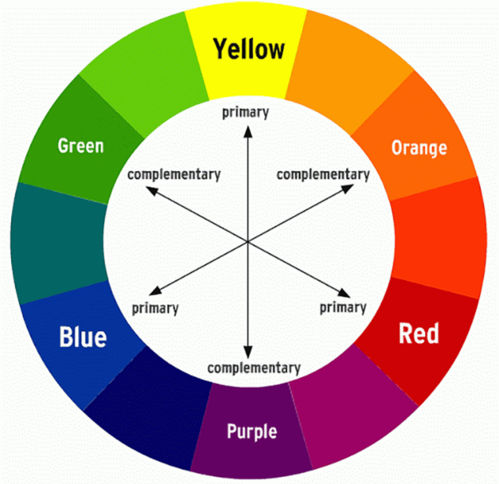
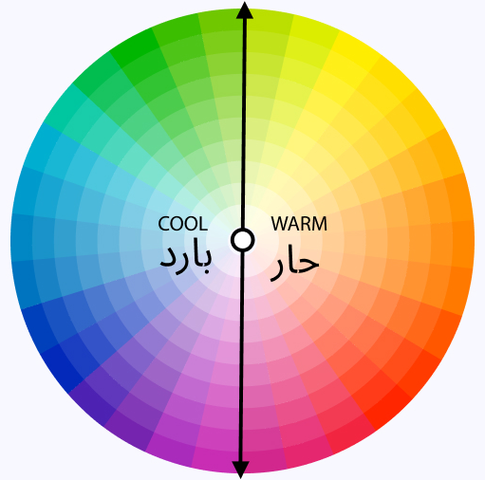
أسس إنتاج المواقع الالكترونية لشركات الأعمال على مستوى الألوان
هناك أنظمة لونية تساعدك على مزج الألوان عند تصميم موقع الكتروني وتمنحك القدرة على اختيار الألوان وجعلها متناغمة وهي:
نظام الألوان التكميلي Complementary color scheme: هذا النظام يتكون من كل لونين متقابلين على عجلة الألوان.
نظام الألوان المتماثلة Analogous color scheme: ويمثل هذا النظام الألوان التي تقع إلى جنب بعضها البعض على عجلة الألوان.
نظام الألوان الثلاثية Triadic color scheme: إذا قمت برسم مثلث داخل الدائرة الداخلية لعجلة الألوان فإن الألوان التي تشير إليها رؤوس المثلث الثلاثة تكون معاً نظام الألوان الثلاثية.
نظام الألوان الرباعي (المربع) Square color scheme: عند رسم مربع أو مستطيل داخل عجلة الألوان سينتج نظام من أربع ألوان يسمى النظام الرباعي المربع في حال استخدام المربع، أو النظام الرباعي المستطيل .
نظام الألوان الباردة والحارة.

Slide 21
أسس إنتاج المواقع الالكترونية لشركات الأعمال على مستوى الأداء
صمم موقعك باحترافية حتى يكون متجاوب مع مختلف أنواع الشاشات الخاصة بالهواتف الذكية والحواسيب وغيرها، مع مراعاة أحجام الخطوط ومقاسات الصور على هذه الأجهزة.
تحسين سرعة الموقع لضمان بقاء الزائر داخل موقعك لفترة طويلة، ويمكنك هنا الاهتمام بضغط الصور والوسائط قبل رفعها على الموقع والحصول على الاستضافة المناسبة لحجم الموقع. حيث يفضل المستخدم الدخول للموقع وتحميله بسرعة فائقة، بالإضافة إلى سهولة التنقل بين الصفحات.
التفاعل داخل موقع الويب هو أساس النجاح لأنه يساعد على زيادة انتشار المنتجات والخدمات، كما يساهم في كسب ثقة العملاء، لذلك اهتم بعدة عوامل لتحقيق التفاعل منها تصميم موقع متكامل العناصر خاصةً واجهة المستخدم، ومعالجة الأخطاء، والروابط الداخلية اللازمة للانتقال بين صفحات الويب.

Slide 22
العناصر الخمس الأساسية لتصميم الموقع الالكتروني
النطاق (الدومين) الدومين ما هو إلا العنوان الخاص بموقعك الذي يظهر أمام الزوار، لذلك عليك اختيار اسم جذاب يعبر عن نشاطك وما تقدمه من خدمات، على أن يكون قصير سهل الحفظ لكي ينطبع في الأذهان بسهولة، وتجنب استخدام الرموز الصعبة، Go dady
الاستضافة الاستضافة هي التي تضمن وصول موقعك لأكبر عدد من العملاء على المستوى المحلي والعالمي، لأن اختيار نوع الاستضافة المناسبة لحجم موقعك يساعد على التصفح السريع للموقع، مما يجذب إليك المزيد من الزيارات.
تصميم متجاوب: الموقع الإلكتروني المتجاوب مع كل الشاشات هو الأفضل على الإطلاق، حتى لا تخسر أي فئة من عملائك، لذلك اهتم بجودة تصميم الموقع سواء كان على الحاسوب أو الهواتف.
تحسين محركات البحث “SEO” واحدة من أهم الوسائل التي تساعد موقعك على الظهور في أول نتائج البحث هي تحسين محركات البحث، والتي تساهم في توفير أفضل تجربة للمستخدم ورفع ترتيب نتائج موقعك.
محتوى مفيد عالي الجودة المحتوى من أهم العوامل التي تساعد في نشر منتجات وخدمات الموقع على أوسع نطاق، لذلك احرص على إنشاء موقع مفيد لكل الزوار، مع تجنب الأخطاء الإملائية والنحوية.

Slide 23

أمثلة لبعض المتاجر الالكترونية ذات التصميم الجيد
https://www.alibaba.com/
https://bh.opensooq.com/ar
https://www.dubizzle.com.bh/
https://bh.wego.com/
https://ar.trivago.com/ar-145

Slide 24
أدوات مفيدة تقدم تصميمات جاهزة للمواقع الالكترونية
https://app.site123.com/manager/items_list.php
Google sites
https://www.strikingly.com/
https://www.canva.com/website-builder/
https://www.weebly.com/
https://www.website.com/?source=SC
https://www.yola.com/
https://www.wix.com/

Slide 25
إنتاج الرسائل والنشرات البريدية التسويقية
التسويق عبر البريد الإلكتروني هو أحد أكبر استراتيجيات التسويق فعالية وكفاءة، وهو عبارة عن إرسال رسائل ترويجية قد تحتوي على عروض أو نصائح أو أخبار لقائمتك البريدية، وهي عبارة عن قائمة تحتوي على بيانات وعناوين بريد إلكتروني تخص الأشخاص الذين سجّلوا في نشرتك البريدية.
فيما يخص التجارة الإلكترونية، يستخدم التسويق عبر البريد الإلكتروني في زيادة المبيعات وزيادة المشترين المحتملين من المتجر، من خلال إرسال العروض إلى زوّار المتجر أو غيرهم من الذين تركوا سلة مشترياتهم مهملة منذ فترة، أو حتى بشكل غير مباشر عن طريق إرسال نشرات بريدية تحتوي على أحدث العروض التي يقدمها متجرك بجانب بعض النصائح المفيدة للزوّار.
مؤخرًا، انتقل التسويق عبر البريد الإلكتروني من إرسال رسائل عشوائية إلى قائمة البريد كلها إلى إرسال رسائل مخصّصة وموجّهة لكل شخص بعينه، مما يجعل تلك الرسائل أكثر فعالية. وربما أكبر ما يميّز البريد الإلكتروني هو كونه وسيلة ترويجية يمكن التحكّم بها بشكل كامل من قِبل المُرسل، حيث يمكنه التحكّم بمحتوى الرسالة وتغييره كيفما يشاء ووقتما يشاء، ويظهر ذلك بأفضل شكل ممكن عند إرسال رسائل ترويجية مشخصنة.

Slide 26
أنواع الرسائل البريدية
الالكترونية لأغراض التسويق الرقمي
رسائل الترحيب:
ترسل للمشتركين الجدد لتعريفهم بالشركة وما سيتلقونه من المحتوى.
تُعد أول انطباع يحصلون عليه عن علاقتهم معك.
رسائل التخصيص:
تُعتمد على معلومات المشتركين وسلوكياتهم لتقديم محتوى مخصص لهم.
تزيد من انخراط المشتركين وتحسن من معدلات التحويل.
رسائل العروض والترويج:
تسوق للمنتجات والخدمات الجديدة أو العروض الخاصة.
تستخدم استراتيجيات تسويقية كالخصومات والحملات الترويجية.
رسائل المحتوى المفيد:
تقدم معلومات وإرشادات قيمة للمشتركين دون طلب شراء.
تساعد في بناء الخبرة والثقة مع العلامة التجارية.
رسائل المتابعة:
ترسل للمشتركين الذين لم يفتحوا أو ينقروا على رسائل سابقة.
تساعد في إعادة إشراك المشتركين الباردين.
رسائل إعادة التنشيط:
ترسل للمشتركين غير النشطين لإعادة إشراكهم.
تستخدم حوافز وحملات خاصة لاستعادة المشتركين

Slide 27
عوامل نجاح التسويق عبر البريد الإلكتروني
معرفة الجمهور المستهدف.
صياغة نص الرسالة الدعائية بحيث تحتوي على معلومات غير مطولة، بل مختصرة وجذابة في نفس الوقت.
اختيار الوقت المناسب للرسالة الدعائية، كإرسالها وقت الحملات الترويجية أو التخفيضات الموسمية أو للإعلان عن منتجات وخدمات جديدة ومحسَّنة.
إعطاء الرسالة الترويجية طابعا شخصياً. يجب أن تكون اهتمامات العملاء واضحة في الرسالة، ممّا يسرع بجذبهم.
التأكد من أن رسائل التسويق عبر البريد الإلكتروني ترتبط بجهود إعلانية وتسويقية أخرى، مثل توزيع الكتالوجات بالبريد المباشر وحملات الإعلانات المطبوعة وموقع الويب.
اختبار الرسالة قبل إرسالها لمجموعة العملاء للتأكد من محتواها (مثل : الصور، الروابط وما إلى ذلك).
إتاحة خيار منع استلام الرسالة الدعائية للمستخدم للحفاظ على خصوصيته ورغباته.

Slide 28
خطوات تدشين الرسائل البريدية التسويقية
اجمع قائمة عناوين البريد الإلكتروني المستهدفة: تأكد من أنك تملك قائمة عناوين بريد إلكتروني من المستهلكين المهتمين بالمنتجات أو الخدمات التي تقدمها شركتك. هناك طرق مختلفة لجمع هذه القائمة مثل التسجيل على الموقع الإلكتروني أو طلب العملاء السابقين لإضافة عناوينهم.
أنشئ محتوى جذاب وقيم: قم بإنشاء رسائل بريد إلكتروني ذات محتوى مفيد وشيق للقارئ. قد يشمل ذلك عروضًا خاصة، أخبارًا عن المنتجات الجديدة، أو نصائح مفيدة للعملاء.
استخدم عنوان واضح وجذاب في موضوع الرسالة: هذا هو أول ما سيراه المستلم، لذلك تأكد من أنه يلفت انتباههم ويدفعهم لفتح الرسالة.
أختر الإخراج الشكلي للرسالة المطلوبة (التصميم والألوان ونوع الخط وحجمه)
أرسل الرسائل في توقيت مناسب: حاول اختيار أوقات الإرسال التي تلائم العملاء المستهدفين. على سبيل المثال، قد تكون أوائل الأسبوع أو الأوقات الصباحية هي الأفضل.
قم بقياس وتحليل الأداء: راقب مؤشرات الأداء مثل معدلات الفتح والنقر وتحويل العملاء. استخدم هذه البيانات لتحسين حملاتك المستقبلية

Slide 29
مقاييس نجاح الحملات التسويقية عبر البريد الالكتروني
1- معدّل فتح الرسائل البريدية
يعد معدّل فتح الرسائل البريدية أو ما يعرف بـ Open Rate هو المؤشر الأبسط ضمن مؤشرات الأداء الرئيسية KPIs لتقييم وفهم كيفية استقبال مشتركي قائمتك البريدية لرسائلك التي أرسلتها لهم. إذ يساعدك على معرفة عدد الذين فتحوا تلك الرسائل، كما يزوّدك معدّل فتح الرسائل ببعض النصائح البسيطة لتستخدمها.
2- معدّل التحويل
معدل التحويل أو ما يُعرف بـ Conversion Rate هو نسبة مستقبلي الرسائل البريدية الذين قاموا بأخذ الإجراء الذي دعوتهم إليه. على سبيل المثال، إذا كانت رسالتك تحتوي على عروض وخصومات لمنتج جديد ووضعت الرابط الخاص بالمنتج في تلك الرسالة، فإن معدّل التحويل هو نسبة من ضغطوا على هذا الرابط مقارنةً بجميع من استقبلوا رسالة البريد الإلكتروني.
3- نسبة النقر إلى الظهور CTR
نسبة النقر إلى الظهور، أو كما يُطلق عليه (CTR) اختصارًا لـ Click-Through Rate، هو نسبة مستقبلي رسائل البريد الإلكتروني الذين قاموا بالنقر مرة واحدة أو أكثر على الروابط المتضمنة داخل الرسالة.

Slide 30
مقاييس نجاح الحملات التسويقية عبر البريد الالكتروني
4- معدّل الارتداد:
يقيس معدّل الارتداد Bounce Rate عدد مشتركي القائمة البريدية الذين لم يستقبلوا رسالتك لأي سبب من الأسباب، وينقسم معدّل الارتداد إلى قسمين؛ هما الارتداد المؤقّت أو ما يعرف بـ Soft (Temporary) Bounce Rate بالإضافة إلى الارتداد الدائم أو ما يعرف بـ Hard (Permanent) Bounce Rate.
بالنسبة إلى لارتداد المؤقّت فإنّه ينتج عن مشاكل مؤقّتة مع عنوان بريد إلكتروني صحيح وصالح لاستقبال الرسائل، مثل: امتلاء صندوق الوارد أو مشكلة مع خوادم مزوّد الخدمة، وفي هذه الحالة، يحمل الخادم هذه الرسالة لتسليمها فيما بعد حينما تُحل هذه المشكلة المؤقتة، أو ببساطة يمكنك إعادة محاولة إرسال هذه الرسالة مرةً أخرى.
أما الارتداد الدائم فإنه ينتج عن وجود عنوان بريد إلكتروني غير صحيح أو مغلق أو غير موجود من الأساس، وهذه الرسائل لن يتم إرسالها أبدًا، ويجب عليك أن تقوم بحذف عنوان البريد الإلكتروني هذا من قائمتك البريدية في الحال.

Slide 31

أدوات لإنتاج الرسائل والنشرات البريدية التسويقية
https://www.zoho.com/campaigns/
https://mailchimp.com/

Slide 32
إنتاج المحتوى الرقمي وعلاقته بتحسين محركات البحث
عملية تحسين محركات البحث لها صلة قوية بالمحتوى التسويقي الرقمي ويتضح ذلك من خلال عدة أبعاد:
1- استهداف الكلمات الرئيسية:
تحديد الكلمات والعبارات الرئيسية التي يستخدمها المستخدمون في عمليات البحث.
إدراج هذه الكلمات الرئيسية بشكل طبيعي في محتوى الموقع (العناوين، النصوص، الوصف، الصور، الفيديوهات، إلخ).
2- هيكلة المحتوى:
تنظيم المحتوى بطريقة منطقية ومترابطة باستخدام العناوين والفقرات والروابط.
استخدام تركيبات لغوية وتنسيقات مناسبة لزيادة قابلية قراءة المحتوى.
3- تحسين الميتا-داتا:
تحسين العناوين والوصف والكلمات الدلالية للصفحات.
ضمان أن هذه البيانات تصف المحتوى بدقة وتستهدف الكلمات الرئيسية المناسبة.

Slide 33
إنتاج المحتوى الرقمي وعلاقته بتحسين محركات البحث
4- تحسين تجربة المستخدم:
ضمان سرعة تحميل الموقع وسهولة التصفح والتنقل.
تحسين التصميم المستجيب للموقع لضمان عرضه بشكل جيد على مختلف الأجهزة.
5- بناء الروابط الداخلية والخارجية:
ربط صفحات الموقع ببعضها البعض بروابط داخلية منطقية.
الحصول على روابط خارجية عالية الجودة من مواقع ذات سلطة.
6- تحليل البيانات وإجراء التحسينات المستمرة:
رصد وتحليل بيانات أداء الموقع على محركات البحث.
استخدام هذه البيانات لإجراء تحسينات مستمرة على مختلف جوانب الموقع

Slide 34
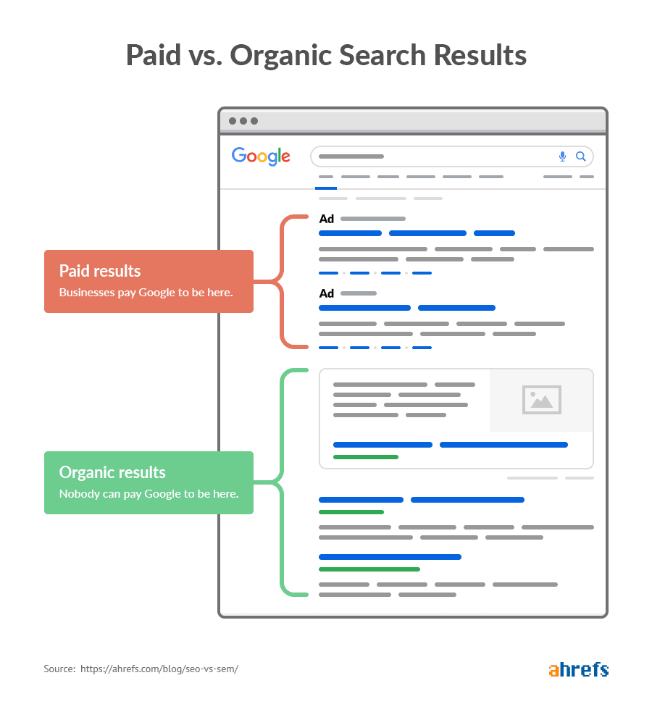
هل عملية تحسين نتائج محركات البحث مدفوعة ؟

Slide 35

أساليب تحسين محركات البحث SEO
الاهتمام بالكلمات المفتاحية Keywords
إن أفضل طريقة لجذب الزوار إلى موقعك هي كتابة المحتوى الذي يبحثون عنه، وذلك عن طريق استهداف الكلمات المفتاحية التي لديها نسبة بحث عالية وتنافسية منخفضة، يمكنك استخدام الكثير من الأدوات -المجانية أو المدفوعة- مثلgoogle keyword planner التي ستقدم لك قائمة بالكلمات المفتاحية التي ستساعدك على رفع ترتيب موقعك على صفحات بحث جوجل. تذكر جيداً أن الأهم هو كتابة محتوى مفيد ومميز ويهم الزوار.

Slide 36
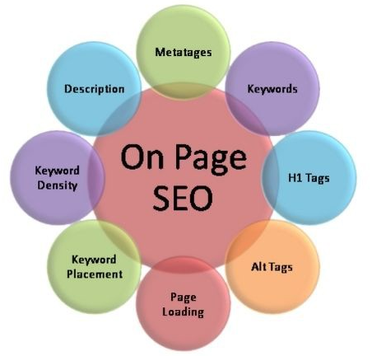
أساليب تحسين محركات البحث SEO
. تحسين السيو الداخلي on-page SEO
السيو الداخلي هو كل ما يتعلق بالموقع نفسه، أي تحسين محتوى الموقع للظهور في صفحات بحث جوجل. يمكن تحسين السيو الداخلي عن طريق كتابة وصف صفحة meta description وعنوان title معبرين، كما أن إضافة الكلمات المفتاحية إلى العنوان الرئيسي والعناوين الفرعية والفقرات الأولى من النص (أول 100 كلمة) تعتبر من الطرق المجدية لتصدر محركات البحث، ولا تنس تسمية الصور الموجودة في المقال وإضافة النص البديل إليها بكلمات تحوي على الكلمة المفتاحية المستخدمة في المقال.
كما أن الربط الداخلي للصفحات يعد من طرق تحسين محركات البحث. ويعني إضافة روابط من موقعك إلى صفحة تتعلق بذات الموضوع من موقعك نفسه، الربط الداخلي مهم للغاية إذ يزيد من مدة بقاء الزوار في موقعك مما يساعد على زيادة تصنيفه على صفحات محرك البحث.

Slide 37

أساليب تحسين محركات البحث SEO
3- تحسين سرعة الموقع
يُعدُّ الاهتمام بسرعة الموقع من أهم خطوات تحسين محركات البحث، فلو كان موقعك الإلكتروني بطيئاً فلن يهتم أحد بزيارته ولن ينتظر حتى يتم تحميل الصفحة. لا يوجد زمن مناسب محدد للانتهاء من تحميل الصفحة، لكن أغلب الخبراء يقولون إن أفضل زمن يتراوح بين ثانيتين إلى 5 ثواني بحسب طبيعة الموقع الإلكتروني.
ماذا تفعل للتقليل من زمن تحميل الصفحة؟ بإمكانك تقليل الصور أو ضغطها والتقليل من عدد الخطوط. وعند التفكير بشراء استضافة لموقعك حاول أن يكون الموقع الجغرافي للمضيف (server) قريباً من موقع الفئة التي يستهدفها الموقع الإلكتروني.

Slide 38
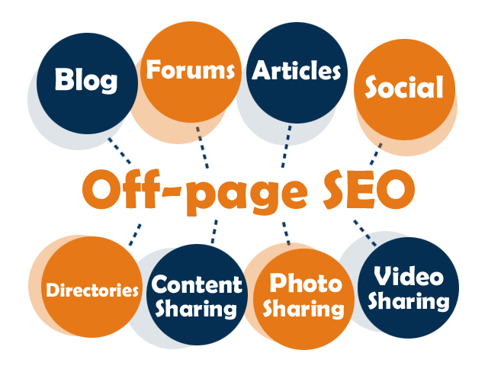
أساليب تحسين محركات البحث SEO
بناء الروابط الخارجية
يعد بناء الروابط الخارجية من طرق السيو الخارجي off-page SEO، وعلى الرغم من أن جوجل أعلنت أنه لم يعد مهماً للغاية في تحسين محركات البحث إلا أنه يبقى من الأساليب الفعّالة.
أفضل نصيحة هي أن تحصل على روابط خارجية لموقعك من مواقع موثوقة التي تساعد على رفع ترتيب موقعك على عكس المواقع المشبوهة التي بإمكانها أن تضر بوضع موقعك مع محركات البحث وتضيع كل جهدك.

Slide 39

أساليب تحسين محركات البحث SEO
الاستعانة بشبكات التواصل الاجتماعي
تعد شبكات التواصل الاجتماعي أداة فعالة للترويج لموقعك الإلكتروني، إذ يساعد النشر عليها على تعريف الناس على محتوى موقعك بالإضافة إلى زيادة الزيارات.
تختلف منصات التواصل الاجتماعي وأساليب النشر عليها، لكن من المهم المداومة على النشر في المنصات التي تخدم موقعك الإلكتروني سواء اخترت النشر على العديد من المنصات أو الاكتفاء بإنشاء صفحة على فيس بوك للترويج للمحتوى الذي تقدمه.

Slide 40

أساليب تحسين محركات البحث SEO
العناية بالمحتوى:
لا يكفي نشر عدة مقالات متوافقة مع شروط تحسين محركات البحث والترويج لها على منصات التواصيل الاجتماعي، إذ لابد من إضافة محتوى احترافي وجديد بشكل دوري وتجديد المحتوى القديم كإضافة إحصائيات جديدة أو تصحيح معلومة أو ربطه بمقالات تم إضافتها للموقع.
إذا أردت زيادة زيارات موقعك ورفع تصنيفه في صفحات نتائج البحث لابد من الاهتمام بالسيو، بإمكانك القيام بتعديلات بسيطة بنفسك أو الاستعانة بمؤسسة أفق لمساعدتك على تحسين محركات البحث لموقعك. تواصل معنا للمزيد من التفاصيل

Slide 41
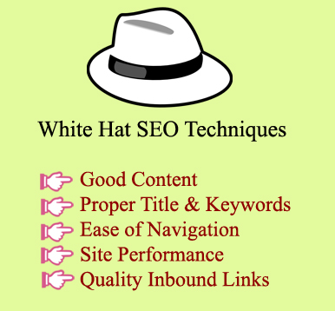
الممارسات الأخلاقية واللأخلاقية في SEO
(White Hat SEO)
يركز على استراتيجيات الترويج للموقع بطرق مشروعة وأخلاقية وتتماشى مع إرشادات محركات البحث.
الهدف هو تحسين تصنيف الموقع في نتائج البحث بشكل طبيعي عبر:
  إنشاء محتوى ذو جودة عالية وموجه للمستخدم
  تحسين بنية الموقع التقنية
  بناء روابط طبيعية من مواقع ذات سلطة وصلة
  استخدام الكلمات المفتاحية المناسبة بشكل معتدل
هذه الممارسات تؤدي إلى تحسين تصنيف الموقع والوصول إلى جمهور مستهدف.

Slide 42
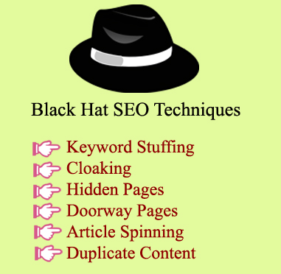
الممارسات الأخلاقية واللأخلاقية في SEO
Black Hat SEO
يركز على استغلال ثغرات في محركات البحث لتحسين الترتيب بشكل غير مشروع.
الأساليب المستخدمة تخالف إرشادات محركات البحث وتهدف إلى خداع النظام، مثل:
  إنشاء محتوى ذي جودة منخفضة أو محتوى مكرر
  إنشاء روابط اصطناعية أو شراء الروابط
  استخدام كلمات مفتاحية بكثافة مفرطة
  إخفاء النص أو استخدام تقنيات تمويه أخرى
هذه الممارسات قد تؤدي إلى تحسين مؤقت في الترتيب، لكنها عرضة لعقوبات من محركات البحث

Slide 43
أنواع SEO
داخل الصفحة (On-Page SEO
هذه الممارسات تركز على تحسين محتوى وبنية الموقع الإلكتروني
تشمل عناصر مثل: عنوان الصفحة، وصف الموقع، الكلمات المفتاحية، بنية الموقع، سرعة التحميل
الهدف هو تحسين قابلية الموقع للفهرسة والتصنيف من قِبل محركات البحث
تعتبر هذه الممارسات تحت سيطرة مالك الموقع
خارج الصفحة (Off-Page SEO
هذه الممارسات تعتمد على عوامل خارج موقعك الإلكتروني
تشمل بناء الروابط الخارجية (link building)، والتفاعل على وسائل التواصل الاجتماعي، والإشارات الاجتماعية
الهدف هو زيادة سلطة الموقع وسمعته من خلال إشارات خارجية إيجابية
هذه العوامل تقع جزئيًا خارج سيطرة مالك الموقع

Slide 44
مهام أخصائي تحسين البحث
تحليل الكلمات الرئيسية: اختيار الكلمات الرئيسية المناسبة لتحسين مركز موقع الويب في نتائج محركات البحث.
تحسين المحتوى: تحسين محتوى الموقع بحيث يكون جاذبًا للزوار ويحتوي على الكلمات الرئيسية المستهدفة.
بنية الموقع: ضمان تنظيم مناسب للصفحات والروابط داخل الموقع لتحسين تجربة المستخدم.
بناء الروابط: تطوير استراتيجية لبناء روابط عالية الجودة تؤدي إلى موقعك على الويب.
تحسين الأداء: تحسين سرعة التحميل وأداء الموقع لتوفير تجربة مستخدم أفضل.
تحليل وتقارير: استخدام أدوات تحليلية لمراقبة وتقييم أداء الموقع وتقديم تقارير دورية.
اتباع التحديثات: متابعة تحديثات خوارزمياتها محركات البحث وضبط استراتيجية تحسين محركات البحث وفقًا لها.
تحسين تجربة المستخدم: جعل الموقع سهل الاستخدام ومتوافق مع أجهزة مختلفة.
تحقيق أهداف العمل: مثل زيادة حركة المرور وزيادة المبيعات

Slide 45
أدوات مهمة في تحسين محركات البحث
Google Search Console: تمكّن هذه الأداة من مراقبة أداء موقعك على محركات البحث وتشخيص المشاكل التقنية. كما تقدم معلومات قيمة حول الإحالات والعناوين الموجودة في فهرس Google.
Google Analytics: هذه الأداة القوية توفر بيانات مفصلة حول زوار موقعك وسلوكهم، مما يساعد في فهم إستراتيجية المحتوى والتسويق الخاصة بك.
Keyword Research Tools: أدوات مثل Google Keyword Planner و Ahrefs Keyword Explorer تساعد في تحديد الكلمات الرئيسية الصحيحة لاستهدافها. https://ads.google.com/home/tools/keyword-planner/
On-Page Optimization Tools: أدوات مثل Yoast SEO و Screaming Frog تساعد في تحسين عناصر الصفحة مثل العناوين والوصف والتركيب الداخلي.
Backlink Analysis Tools: أدوات مثل Ahrefs و Majestic تساعد في تحليل جودة الروابط الداخلية والخارجية إلى موقعك.
Technical SEO Auditing Tools: أدوات مثل Google Lighthouse و PageSpeed Insights تساعد في تحديد وإصلاح المشاكل التقنية التي قد تؤثر على أداء موقعك.

Slide 46

إنتاج المحتوى التسويقي الرقمي في حقبة الذكاء الاصطناعى
في ظل التطور السريع للذكاء الاصطناعي، شهد التسويق الرقمي تحولات جوهرية تعزز فاعليته وكفاءته. فقد أصبحت تقنيات الذكاء الاصطناعي أداة قوية في خدمة جميع مراحل العملية التسويقية الرقمية.
يستفيد التسويق الرقمي من الذكاء الاصطناعي في تحليل البيانات الضخمة والاستفادة منها في فهم سلوك المستهلكين وتفضيلاتهم بعمق أكبر. هذا يسمح بتخصيص الحملات التسويقية وتوجيهها بشكل أكثر دقة وفعالية.
كما يساهم الذكاء الاصطناعي في إنشاء محتوى تسويقي رقمي متميز وجذاب. فبفضل تطبيقات الكتابة التحريرية القائمة على الذكاء الاصطناعي، يمكن إنشاء نصوص تسويقية مخصصة وشخصية بكفاءة عالية. كذلك، تسهم أدوات الذكاء الاصطناعي في إنتاج وسائط متعددة متطورة كالصور والفيديوهات.
يوظف التسويق الرقمي الذكاء الاصطناعي في تحسين التجربة التفاعلية للمستخدمين. من خلال دمج تقنيات الواقع المعزز والواقع الافتراضي، يمكن خلق تفاعلات محفزة وممتعة تعزز انخراط المستهلكين مع العلامة التجارية.

Slide 47

استراتيجيات انتاج المحتوى التسويقي بالذكاء الاصطناعى
في عصر الذكاء الاصطناعي، إنتاج المحتوى التسويقي الرقمي يتطلب اتباع مجموعة من الاستراتيجيات والأساليب الحديثة، ومن أهمها:
استخدام أدوات الذكاء الاصطناعي في إنشاء المحتوى:
  الاستفادة من تطبيقات الكتابة التحريرية القائمة على الذكاء الاصطناعي لتوليد نصوص فعالة وجذابة.
  توظيف أدوات تحليل البيانات والذكاء الاصطناعي في تخطيط المحتوى والتنبؤ باحتياجات المستخدمين.
تخصيص المحتوى وتشخيصه:
  استخدام البيانات والذكاء الاصطناعي لإنشاء محتوى مخصص لكل مستخدم أو شريحة محددة.
  تكييف المحتوى والرسائل التسويقية بناءً على سلوك المستخدم وتفضيلاته.
إنشاء محتوى تفاعلي وغامر:
  دمج تقنيات الواقع المعزز والواقع الافتراضي لخلق تجارب محتوى تفاعلية وجذابة.
  استخدام الألعاب والتحديات التفاعلية لإشراك المستخدمين وزيادة مشاركتهم.
إنشاء الوسائط المتعدد بالذكاء الاصطناعي:
  توظيف برامج الذكاء الاصطناعي في إنشاء صور وفيديوهات عالية الجودة بكفاءة أعلى.
  الاستعانة بالتقنيات التكنولوجية الحديثة لإنتاج محتوى بصري وسمعي جذاب.
تحليل البيانات وتحسين الأداء:
  الاعتماد على البيانات والتحليلات المدعومة بالذكاء الاصطناعي لقياس أداء المحتوى.
  استخدام هذه البيانات لتحسين وتطوير استراتيجيات إنشاء المحتوى بشكل مستمر

Slide 48
نماذج لشركات رائدة في استخدام الذكاء الاصطناعي بمحتواها الرقمي
أمازون:
تستخدم أمازون تقنيات الذكاء الاصطناعي بشكل واسع في جميع جوانب عملياتها التسويقية الرقمية. على سبيل المثال، يعتمد نظام التوصيات الشخصية على خوارزميات الذكاء الاصطناعي لتحليل سلوك المستخدمين وتقديم اقتراحات مخصصة بدقة عالية. كما تستخدم أمازون الذكاء الاصطناعي في إنشاء محتوى إعلاني مخصص والتنبؤ بالطلب على المنتجات.
نتفليكس:
تعد نتفليكس رائدة في استخدام الذكاء الاصطناعي في التسويق الرقمي. فهي تعتمد على تقنيات التعلم الآلي لتحليل بيانات المشاهدة والتفضيلات الشخصية، ما يمكنها من توصية المحتوى المناسب لكل مستخدم بدقة عالية. كما تستخدم نتفليكس الذكاء الاصطناعي في إنشاء المحتوى الترويجي وتحديد توقيت عرضه.
سبوتيفاي:
تستخدم سبوتيفاي الذكاء الاصطناعي لتحسين تجربة المستخدمين وزيادة مشاركتهم. على سبيل المثال، يعتمد نظام التوصيات الموسيقية على خوارزميات الذكاء الاصطناعي لتحليل أنماط الاستماع وتقديم اقتراحات دقيقة. كما تستخدم سبوتيفاي الذكاء الاصطناعي في إنشاء محتوى إعلاني موجه للمستخدمين

Slide 49
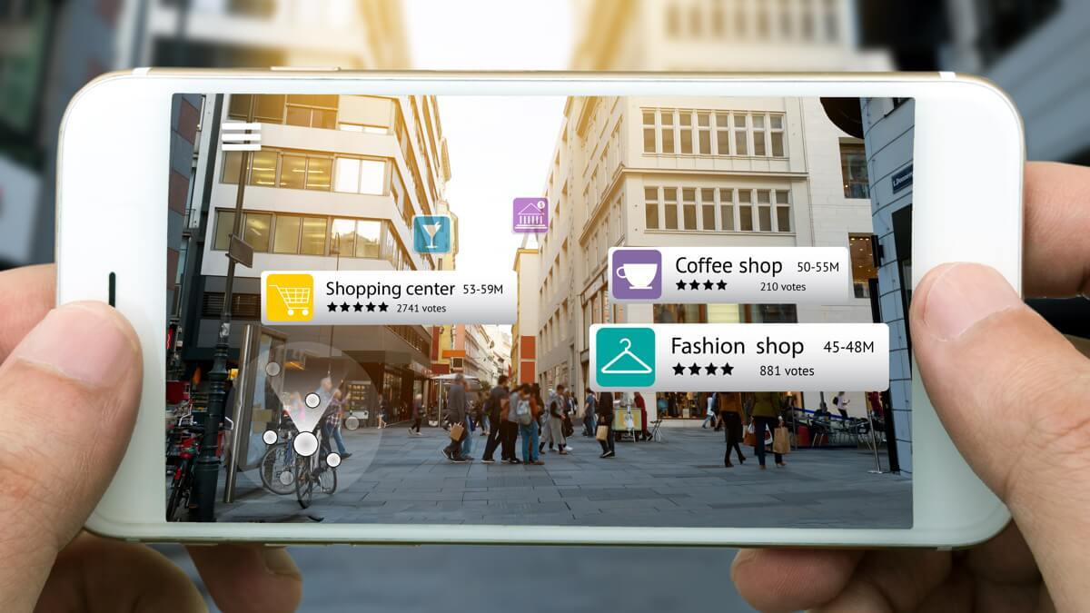
نماذج لمحتوى تسويقي منتج بواسطة الذكاء الاصطناعي:
إعلانات الواقع المعزز
الواقع المعزز (Augmented Reality - AR هو تقنية تكنولوجية تسمح بدمج المحتوى الرقمي مع العالم المادي المحيط بالمستخدم، وذلك بتعزيز وإضافة محتوى افتراضي إلى العالم الحقيقي الذي يراه المستخدم.
بشكل أكثر تفصيلا، الواقع المعزز يتيح للمستخدم رؤية عناصر رقمية ثلاثية الأبعاد مدمجة بالعالم الحقيقي من خلال استخدام أجهزة مثل الهواتف الذكية
تعتمد تقنية الواقع المعزز على استخدام الكاميرا والجي بي إس والسنسورات الأخرى في الأجهزة لتحديد موقع المستخدم وتتبع حركاته، ثم دمج المحتوى الرقمي بما يتناسب مع الواقع المحيط. وتُستخدم هذه التقنية في العديد من المجالات مثل التسويق، والترفيه، والتعليم والصناعة.
مثال: تطبيق أيكيا
https://www.youtube.com/watch?v=8_yXEluXLbU

Slide 50

نماذج لمحتوى تسويقي منتج بواسطة الذكاء الاصطناعي:
إعلانات الواقع الافتراضي
(Virtual Reality – VR هو تقنية تكنولوجية تُغمر المستخدم بالكامل في بيئة رقمية افتراضية ثلاثية الأبعاد.بشكل أكثر تفصيلا، ويُشير إلى استخدام تكنولوجيا متطورة لخلق بيئة رقمية تشبه الواقع الحقيقي. هذه البيئة تُخلق بواسطة برمجيات وأجهزة خاصة، مثل نظارات الواقع الافتراضي وأجهزة التحكم اللاسلكية.عند ارتداء نظارات الواقع الافتراضي، يرى المستخدم فقط المحتوى الرقمي ولا يرى العالم الحقيقي المحيط به. وبالتالي، يتم فصل المستخدم بشكل كامل عن الواقع المادي وغمره في بيئة افتراضية تفاعلية ثلاثية الأبعاد.هذه التقنية تُستخدم على نطاق واسع في مجالات مثل الألعاب والترفيه والتصميم والتدريب. وتُعتبر الواقع الافتراضي مختلفة عن تقنية الواقع المعزز التي تدمج المحتوى الرقمي مع العالم المادي.
https://www.youtube.com/watch?v=80IIEnSNwQc

Slide 51

نماذج لمحتوى تسويقي منتج بواسطة الذكاء الاصطناعي:
إعلانات الواقع الممتدد / المختلط
هو مزيج من تفاعلات الرسومات البشرية والحاسوب للواقعين الحقيقي والافتراضي في ظل دمج تقنيات افتراضية ومعززة ومختلطة.
إذ يسمح الواقع الممتد XR للأفراد بالتدريب والتعلم في بيئات افتراضية آمنة دون تعريض حياتهم للخطر، بل يُمَكِن ممارسي المجال الطبي ورجال الإطفاء، والطيارين وغيرهم من محاكاة سيناريوهات التعامل مع المخاطر التي قد تقع بأقل قدر من الخسائر والتكاليف المادية أو البشرية. تساعد تلك الخبرات التي يكتسبونها في شتى الأوضاع الحرجة.
هو خلق واقع جديد عن طريق دمج بيئة واقعية ببيئة افتراضية تسمح بخلط أجسام حقيقية باجسام منتجة إلكترونية كما تسمح للمستخدم ان يتعامل مع كل الاجسام، بنوعيها، بشكل طبيعي، ويمكن للواقع المختلط أن يحدث في الواقع الحقيقي كما في العالم الافتراضي؛ فهو خليط من الحقيقة والافتراض ويشمل مفهومي «الواقع المعزز» و «الافتراض المعزز» معاً

Slide 52

نماذج لمحتوى تسويقي منتج بواسطة الذكاء الاصطناعي:
إعلانات الهولوجرام
تقنية الهولوجرام (Hologram) هي تقنية تُمكّن من إنشاء وعرض صور ثلاثية الأبعاد دون استخدام شاشات أو نظارات خاصة.
كيف تعمل تقنية الهولوجرام:
تعتمد على تسجيل وإعادة إنتاج نمط تداخل الضوء الناتج عن موجات ضوئية.
تُسجل هذه الموجات الضوئية على وسيط تخزيني، مثل لوح بلاستيكي أو فيلم.
عند إضاءة هذا الوسيط، يُعاد إنتاج الموجات الضوئية المسجلة، مما ينتج عنه ظهور صورة ثلاثية الأبعاد.
الصورة الهولوغرافية يمكن رؤيتها من زوايا مختلفة دون الحاجة لنظارات أو أجهزة خاصة
مثال: https://www.youtube.com/watch?v=gZ_8YwxjYS4

Slide 53

نماذج لمحتوى تسويقي منتج بواسطة الذكاء الاصطناعي:
التسويق عبر الشات بوت
التسويق عبر الشات بوت (Chatbot Marketing هو استخدام برامج الشات بوت (Chatbots) في الأنشطة التسويقية للشركات والعلامات التجارية. وهو يشكل إحدى التقنيات الحديثة في مجال التسويق الرقمي.
تقديم المساعدة والاستجابة للعملاء:
  الرد على استفسارات العملاء والرد على أسئلتهم بشكل فوري.
  تقديم المعلومات والإرشادات حول المنتجات والخدمات.
القيام بأنشطة البيع والترويج:
  الترويج للمنتجات والعروض الخاصة.
  المساعدة في عمليات البيع والحجز والشراء.
جمع البيانات والتفاعل مع العملاء:
  استطلاع آراء العملاء وجمع ردود الفعل.
  التفاعل معهم وتقديم تجربة شخصية معهم.

Slide 54
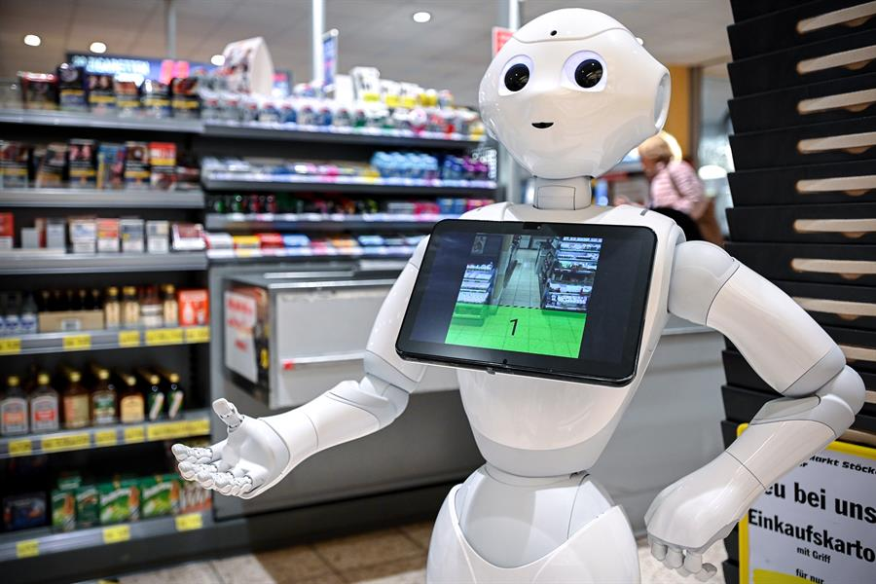
نماذج لمحتوى تسويقي منتج بواسطة الذكاء الاصطناعي:
التسويق الروبوتي
التسويق الروبوتي (Robotic Marketing) هو استخدام تقنيات الذكاء الاصطناعي والأتمتة في عمليات التسويق والمبيعات. ومن أهم استخداماته
التنبؤ بسلوك المستهلكين:
استخدام نماذج تحليلية متقدمة لتحليل بيانات العملاء.
التنبؤ بنماذج الشراء والاحتياجات المستقبلية.
التشخيص الديناميكي للمحتوى التسويقي:
تكييف المحتوى والرسائل التسويقية تلقائياً وفقاً لسلوك المستهلك.
التوصية بالمنتجات والعروض الأنسب لكل عميل.
التفاعل الشخصي الآلي:
الانسان الألى وإسهاماته التسويقية.
تقديم خدمة عملاء ذاتية متطورة عبر الروبوتات.
تحسين العمليات التسويقية والبيعية:
التحليل الآلي للأداء التسويقي وتحسينه بشكل مستمر.
التوزيع الأمثل للموارد والميزانيات التسويقية

Slide 55
خلاصة المحاضرة
إنتاج الرسائل والنشرات البريدية الالكترونية التسويقية
تحسين نتائج محركات البحث
إنتاج المحتوى التسويقي للمواقع الالكترونية
انتاج المحتوى التسويقي الرقمي في عصر الذكاء الاصطناعي

Slide 56

شكرا لكم جزيلا .. والى اللقاء في مقررات آخرى

Slide 57



Thank You
Dr. Mohammed Refaat

